Slide 1


«Нормы» и технологии подготовки обучающихся к профессиональному самоопределению
Родичев Н.Ф. апрель 2015 г.

Slide 2
ст.66 - общее образование направлено на…
подготовку обучающегося к жизни в обществе,
самостоятельному жизненному выбору,
продолжению образования и
началу профессиональной деятельности
Ст.42 - Психолого-педагогическая, медицинская
и социальная помощь включает в себя:
…помощь обучающимся в профориентации,
получении профессии и социальной адаптации
Новый закон «Об образовании»
Новые ФГОС
«портрет выпускника школы:
…социально-активная, ответственная личность,
подготовленная к осознанному выбору профессии»
«…фонд дополнительной литературы
образовательного учреждения
должен включать… литературу
по социальному и профессиональному
самоопределению обучающихся»

Slide 3
Министерство образования, Министерство здравоохранения, Министерство социальной защиты населения, Министерство культуры,
Министерство физической культуры, спорта и работы с молодежью, органы местного самоуправления, Главное управление по информационной политике, Телеканал «360», отраслевые ведомства, ГБОУ «Академия социального управления», образовательные организации дополнительного образования, объединения работодателей, предприятия и организации различных отраслей, городские и районные военкоматы, ГУВД, ОВД, Комитет по труду и занятости населения, Центры занятости населения государственной службы занятости, кадровые агентства, профессиональные образовательные организации и организации высшего образования, родительские объединения, общественные организации, производители товаров и услуг для детей, общеобразовательные организации
Информировать
Консультировать
Организовывать пробы
Обогащать опыт
Морально
поддерживать
Помогать в
конкретном выборе
Тренировать
Кредитовать
Кто и как может участвовать в
реализации
профориентационных
технологий
Где гарантированный минимум?

Slide 4
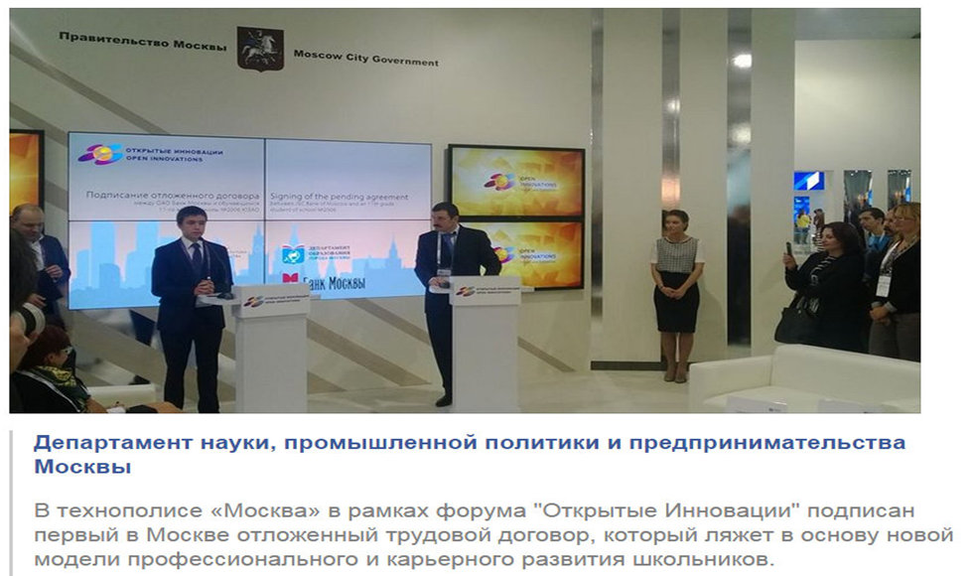
Новое время – новые формы и методы профориентации
«Подписание отложенного трудового договора избавит Яна от необходимости делать ненужные зигзаги образовательной траектории, свести их к минимуму».
Рано или своевременно? Проживание кризисов как этап развития самоопределяющегося субъекта или «ненужные зигзаги»?
Науко… культуро… сообразность или удовлетворение заказчика?

Slide 5
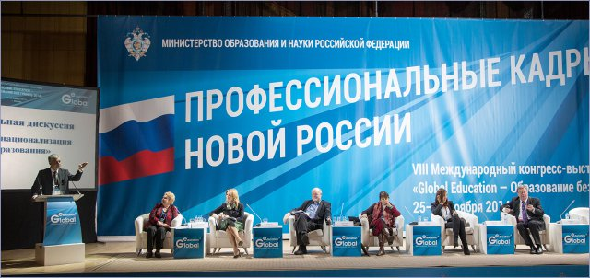
Кто заказчик
технологий?
Каковы критерии
их результа-тивности?
«Заказчик пришел в себя». И это не государство.
фГос , еГэ, оГэ не интересуют этого заказчика.
Эти нормы рождены внутри гос.системы образования.
«Критерий – увеличение нормы выработки».
Профориентация как педагогическая логистика.

Slide 6
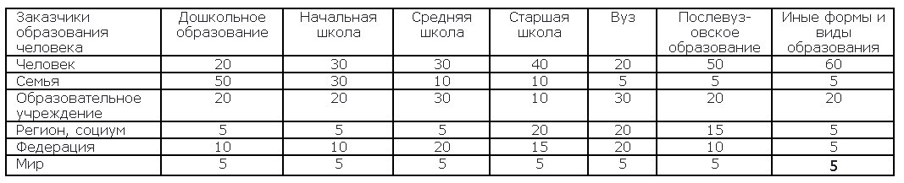
Заказчик на образование и заказчик на профориентацию?
Общеобразовательная
организация:
АРЕНА или
САНАТОРИЙ
Риск превращение государства из «заказчика» в «надзирателя»
Риск передачи влияния на содержание образования реальным «заказчикам»

Slide 7
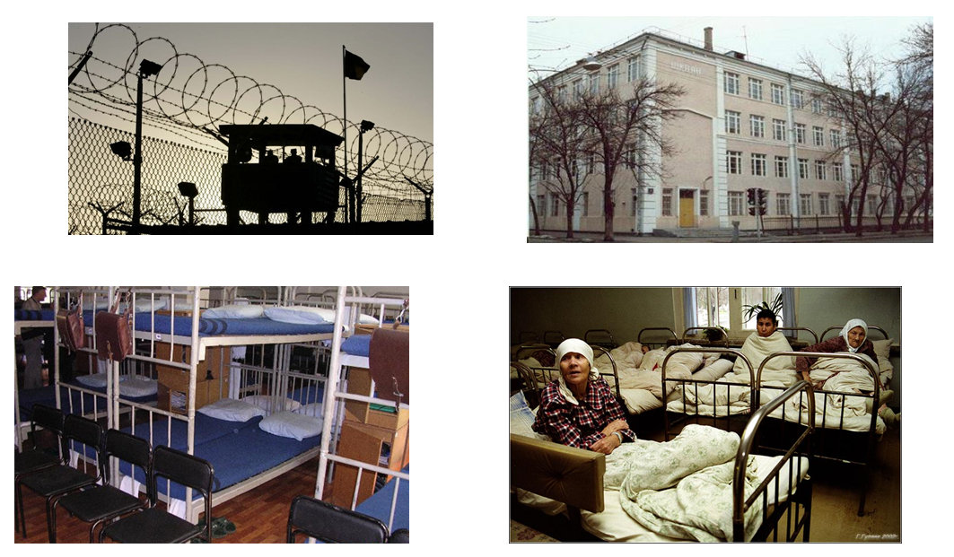
Метафора «нормализации» Мишеля Фуко, 1974 г.
С содержательной точки зрения образование, воспитание, обучение есть деятельность педагогов и учащихся по ознакомлению с НОРМАМИ, по усвоению норм и подчинению им
(по Бим-Баду Б.М., 2000 г).

Slide 8
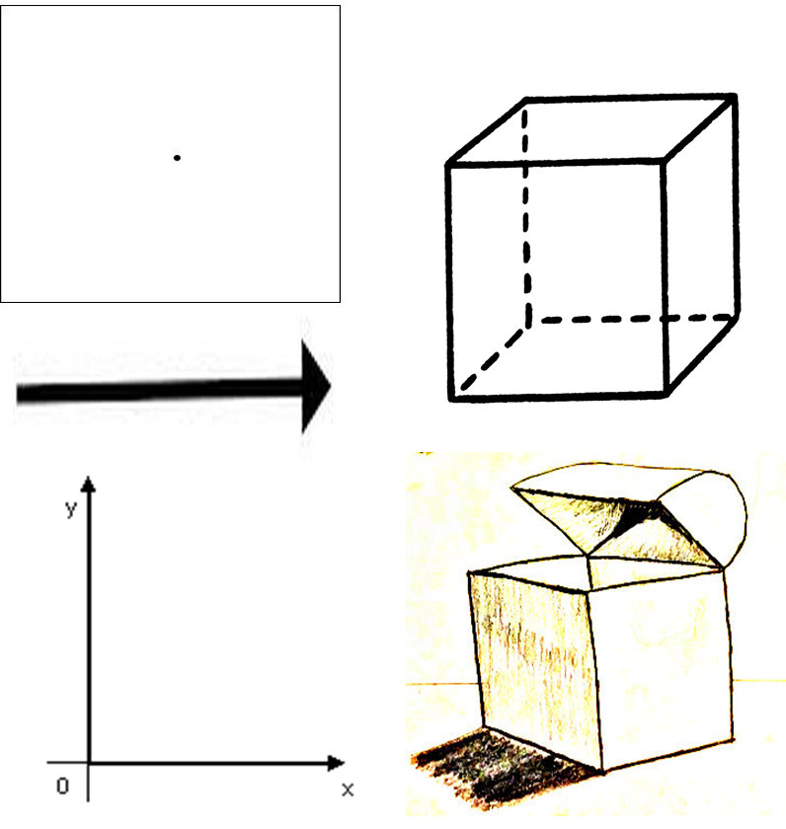
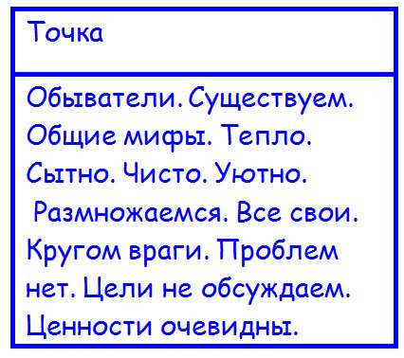
Норма 1

Slide 9
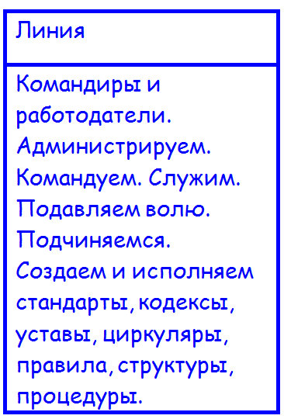
Норма 2

Slide 10
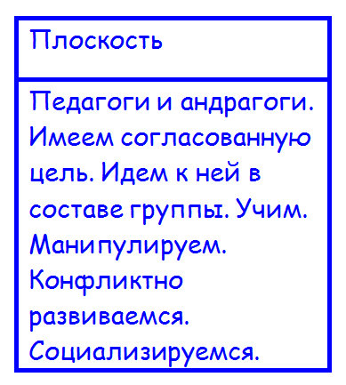
Норма 3

Slide 11
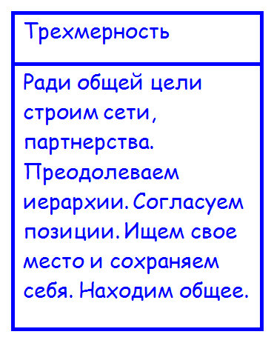
Норма 4

Slide 12
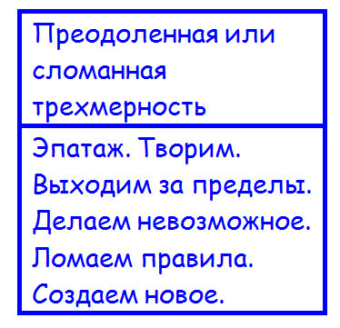
Норма 5

Slide 13
Образовательные организации
находятся в ситуации
иерархического управления
решением задач,
поставленных перед ними,
в т.ч.профориентационных
Остальные субъекты деятельности выстраивают разноуровневые сетевые отношения в ходе преодоления проблем, имеющих прямое или опосредованное отношение к профессиональной ориентации молодежи
Школьная
профориентация
В ходе становления таких сетевых отношений возникает новая норма, определяющая характер и длительность отношений между субъектами, выбор технологий, возможность институционального оформления данной практики

Slide 14

Профессиональное самоопределение и стандарт
Возможно ли достижение
«нормы»
в поддержке
самоопределения?
Действующий в настоящее время ФГОС стандартизует структуру, результаты, условия. Он не стандартизует содержание (декларация?)
Содержание может быть представлено как механизм использования процесса «нормализации» во время нормоисполнения
Это произойдет через «встречу норм» и нормотворчество и самоопределение, изменение иерархий норм
Для этого нужны институциональные механизмы.
Даже если они декларируются в стандарте и законе, они далеко не всегда работают
Чтобы заработали – нужно согласование с интересами внешнего заказчика и использование его ресурса

Slide 15
Стандарт не изменяется дискретно.
Он содержит в себе «конструктор изменений»
(префигуративность общества, парагогика, коннективизм, MOOCизация, виртуальное пестование, «кадровый пылесос», навигационные
SMART-решения, публичная демонстрация в сети
когнитивного стиля, «большие данные» в образовании и профориентации,
геймификация, «новое рабство»)
Стандарт учитывает доминирование внесистемых,
неформальных, информальных, спонтанных
форм обучения, обеспечивающих оперативную коммуникацию с обучающими «вне системы», а в дальнейшем– ситуативное обновление востребованных компетенций вне «школы для неудачников»
Как согласовать стандарт и «поддержку самоопределения»?

Slide 16
СПАСИБО ЗА ВНИМАНИЕ И ПОНИМАНИЕ!

